Slide 1
Las venas abiertas de América Latina
Autor: Eduardo Galeano
Asignatura: Comunicación para el Cambio Social

Slide 2
Introducción
• Publicado en 1971.
• Denuncia la explotación y saqueo de América Latina.
• Visión crítica de la dependencia económica y política.

Slide 3
Tema central
Expropiación de recursos naturales.
Dependencia y subdesarrollo.
Resistencia de los pueblos latinoamericanos.

Slide 4
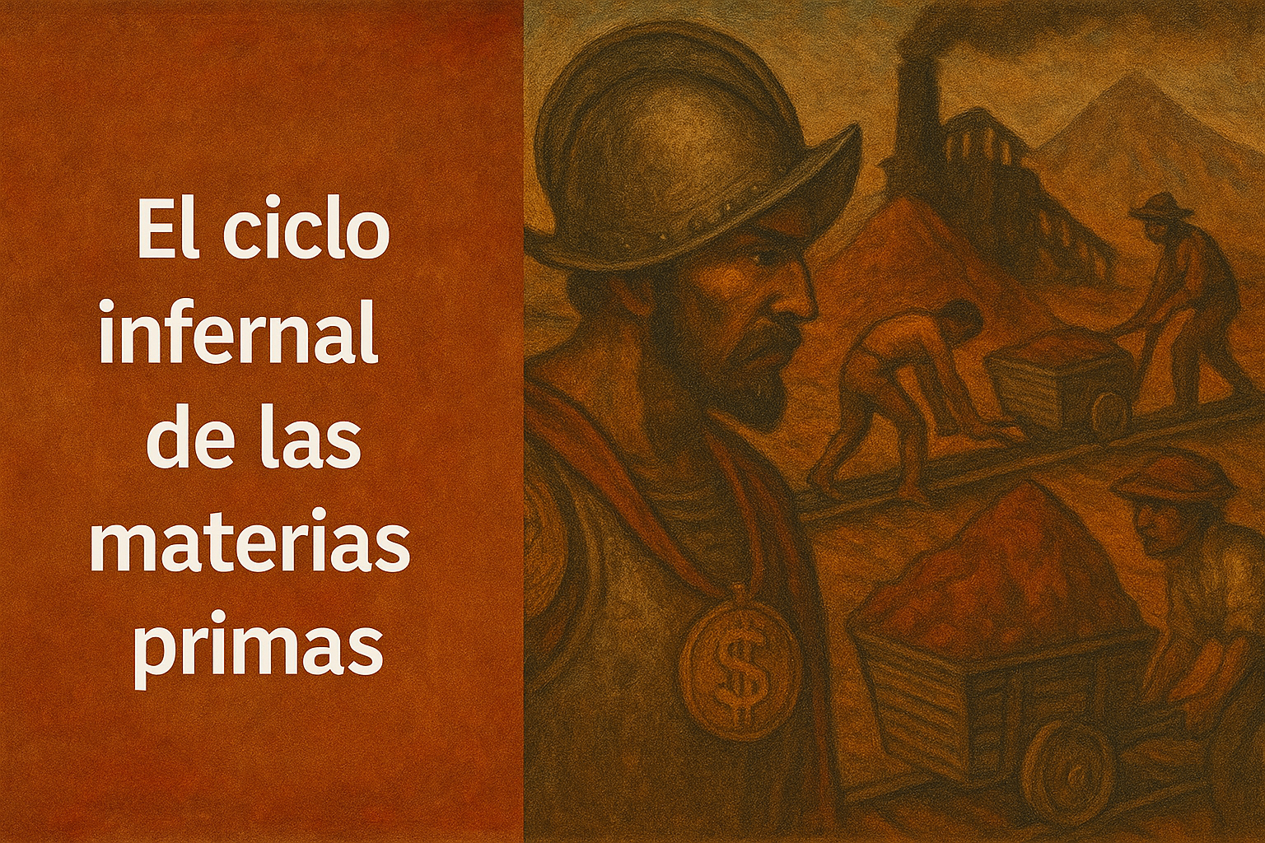
Estructura del libro
I Parte: La pobreza del hombre como resultado de la riqueza de la tierra.
II Parte: El desarrollo es un viaje con más náufragos que navegantes.

Slide 5
Principales actores históricos
Potencias coloniales: España y Portugal.
Potencias modernas: Reino Unido, EE.UU.
Oligarquías locales aliadas.
Pueblos indígenas y campesinos como víctimas.

Slide 6
Problemas analizados
Minería, agricultura de exportación, petróleo y caucho.
Intervenciones militares y bloqueos económicos.
Deuda externa como mecanismo de dependencia.

Slide 7
Conceptos clave en el libro
Dependencia: colonial y neocolonial.
Resiliencia: resistencia cultural y social.
Libertad: búsqueda de soberanía.
Utopía: lucha por un futuro justo.

Slide 8
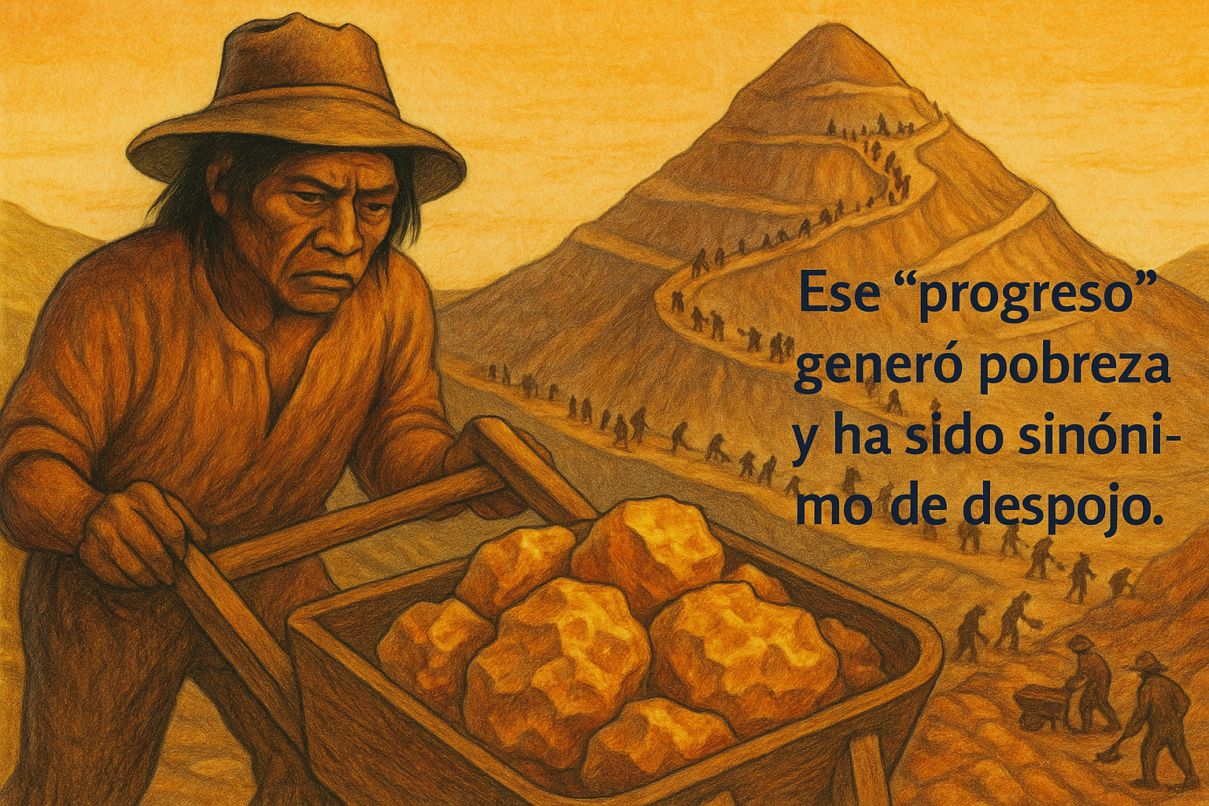
Consecuencias actuales
Pobreza estructural.
Desigualdad social.
Crisis política y económica en varios países.
Pérdida parcial de soberanía.

Slide 9
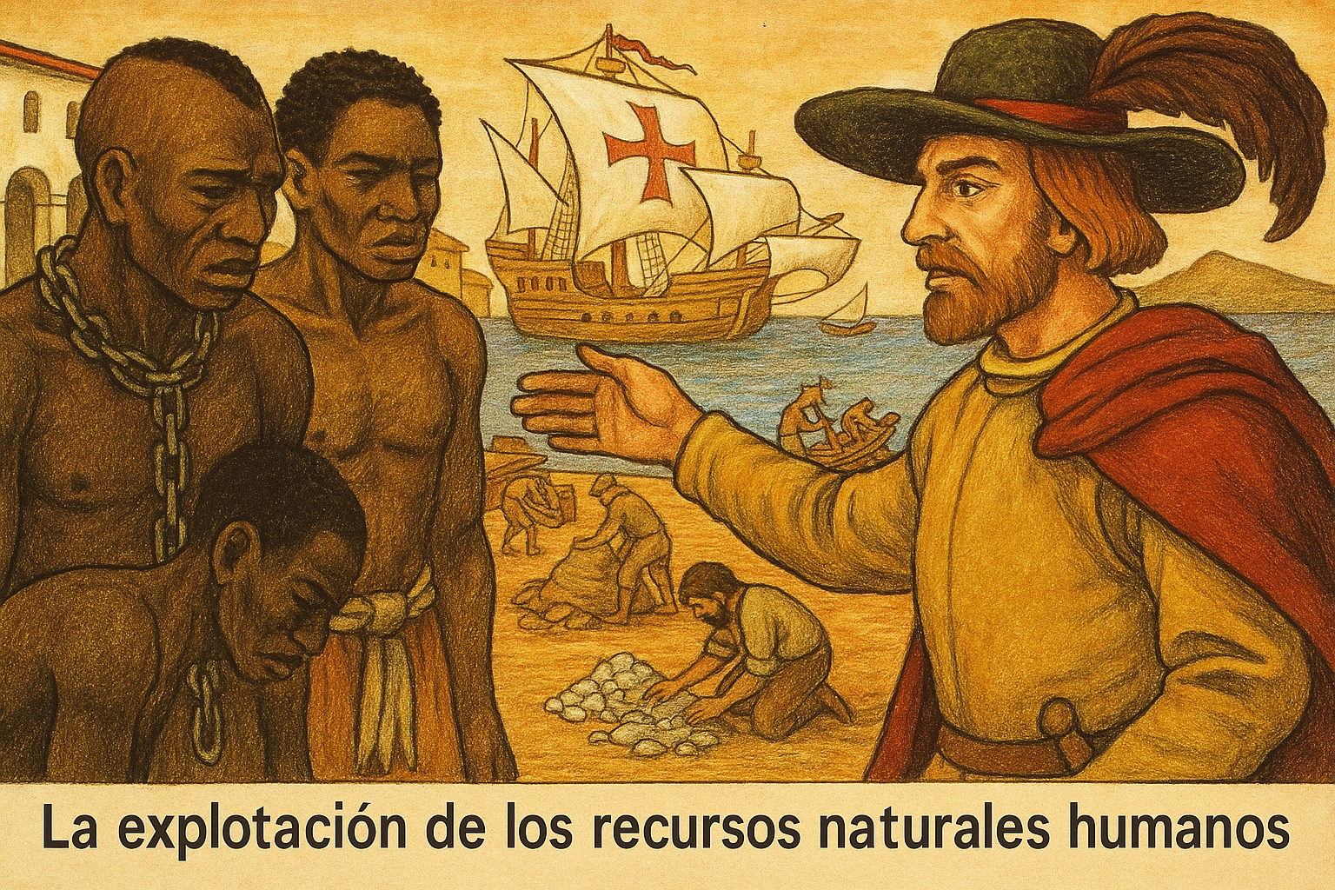
Reflexión crítica
¿América Latina aún vive las consecuencias del saqueo?
Importancia de la memoria histórica.
Comunicación como herramienta de resistencia.

Slide 10
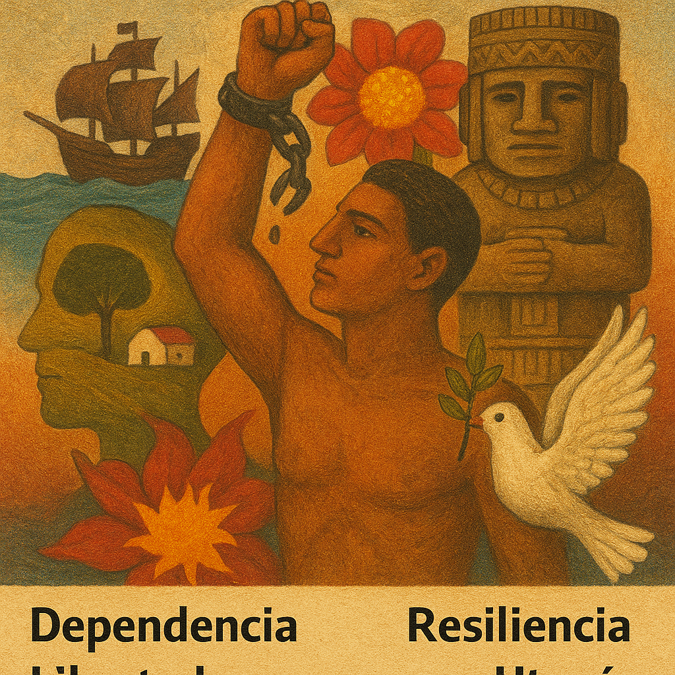
Conclusión
El libro interpela el pasado y el presente.
Propone un desarrollo propio y solidario para América Latina.

Slide 11
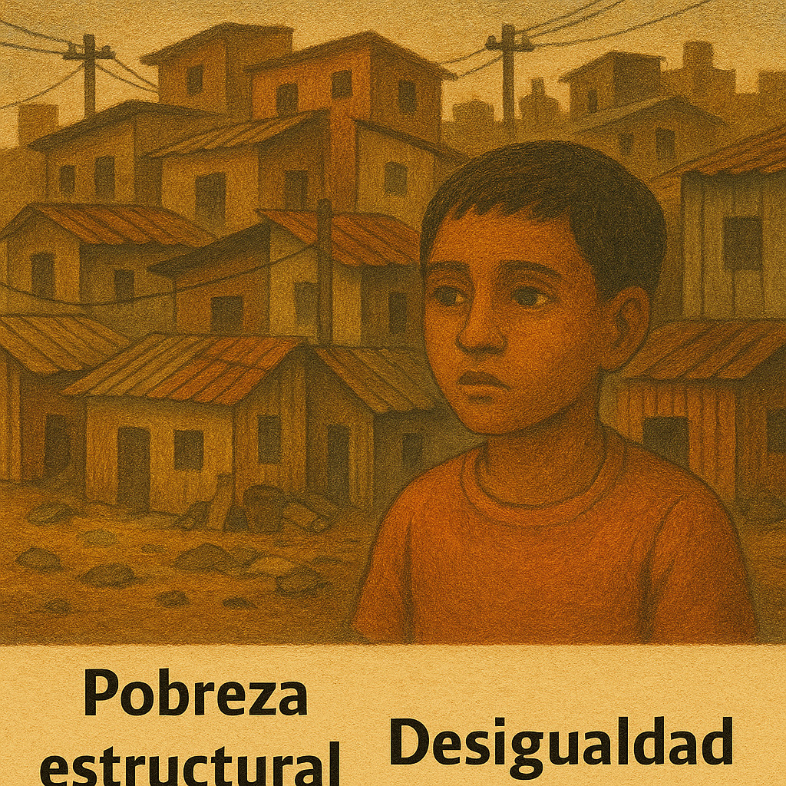
Cita final
“La historia es un profeta con la mirada vuelta hacia atrás: por lo que fue, y contra lo que fue, anuncia lo que será.” - Eduardo Galeano

